Slide 1
ОП.03. Техническое оснащение и организация рабочего места
Профессия «Повар, кондитер»
Механическое оборудование

Slide 2
Оборудование для обработки овощей: картофелеочистительные, овощерезательные, протирорезательные машины

Slide 3
Технологическая схема первичная обработки овощей
СОРТИРОВКА, МЫТЬЕ, ОЧИСТКА, ДООЧИСТКА, СУЛЬФИТАЦИЯ (ОБРАБОТКА ОЧИЩЕННОГО КАРТОФЕЛЯ ОТ ПОТЕМНЕНИЯ) И ИЗМЕЛЬЧЕНИЕ
При хранении на воздухе сырой очищенный картофель постепенно темнеет, так как в нем содержится аминокислота — тирозин, которая под действием кислорода воздуха и фермента полифенилоксидазы окис­ляется, переходит в другие химические соединения, образуя меланин, име­ющий темную окраску.
Чтобы картофель не потемнел, его кладут в хо­лодную воду и хранят не более 2—3 ч, так как в воду переходят пищевые вещества (углеводы, витамин С, минеральные вещества). Ферменты, вы­зывающие потемнение картофеля, разрушаются при нагревании, поэто­му вареный картофель не темнеет.
Для предохранения картофеля от потем­нения применяют способ сульфитации. При этом очищенный кар­тофель помещают в металлические сетки, погружают в 0,5—1%-ный ра­створ бисульфита натрия на 5 мин, затем вынимают и промывают в хо­лодной воде 2—3 раза. Для промывания используют душевые устрой­ства или ванны с проточной водой.
После сульфитации карто­фель кладут в плетеные корзины, контейнеры или полиэтиленовые меш­ки и хранят без воды при температуре не выше 7°С не более 48 ч, а при комнатной температуре — не более 24 ч.

Slide 4
Способы очистки овощей
При механическом способе очистка овощей происходит за счет трения их о шероховатую поверхность рабочих органов ма­шины при одновременном интенсивном перемешивании и смыве снятой кожуры водой в картофелеочистительных машинах.
При тепловом способе очистки овощи обжигают в цилиндри­ческой печи с вращающимся керамическим ротором. Температу­ра обжига составляет 1 100... 1 200°С, глубина обработки не превышает 1,5 мм. После обжига овощи поступают в овощемоечную машину, в которой кожура очищается щелочными валками и смывается водой. Продолжительность тепловой обработки для лука 3...4 с, для моркови — 5...7 с, для картофеля — 10... 12 с. По сравнению с другими спо­собами термический способ очистки картофеля и корнеплодов дает значительно меньший процент отходов.
При щелочном способе очистки картофель предварительно на­гревают в воде до температуры 48 °С, а затем обрабатывают крепким щелочным раствором, нагретым до 100°С, который размягча­ет поверхностный слой клубней. В барабанной моечной машине клубни очищаются от наружного слоя и отмываются от щелочи. Продолжительность обработки 3...8 мин.
При паровом способе очистки картофель обрабатывают паром в автоклавах под давлением 6...7 атм в течение 1...2 мин, при этом поверхностный слой клубней проваривается. Затем картофель поступает в роликовую моечно-очистительную машину, в которой в результате интенсивного трения клубней о резиновые ролики и друг о друга проваренный слой снимается.
При комбинированном способе картофель сначала обрабаты­вают 10%-ным раствором каустической соды, нагретым до темпе­ратуры 75...80°С, в течение 5...6 мин, а затем паром высокого давления в течение 1 ...2 мин. После этого картофель поступает в моечные машины барабанного типа.
На предприятиях общественного питания применяют два спо­соба очистки корне- и клубнеплодов — тепловой и механический.

Slide 5
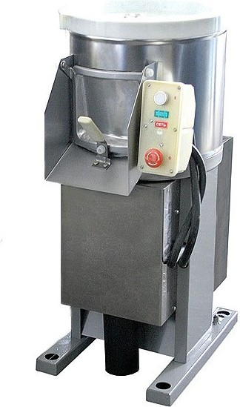
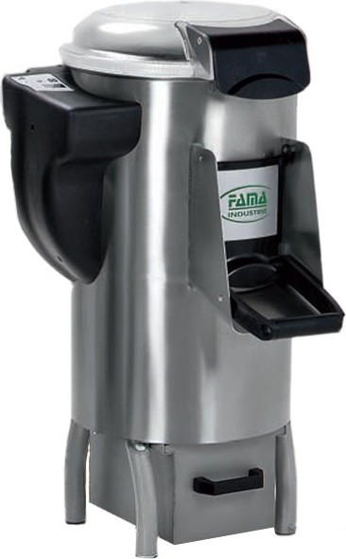
Машины для очистки овощей
На предприятиях общественного питания при механическом способе очистки применяют дисковые картофелеочистительные маши­ны МОК-125, МОК-250, МОК-400 и КНН-600М.
Эти ма­шины предназначены для очистки картофеля и корнеплодов.
Картофелечистка МОК-150М
Картофелечистка Fama FP100

Slide 6
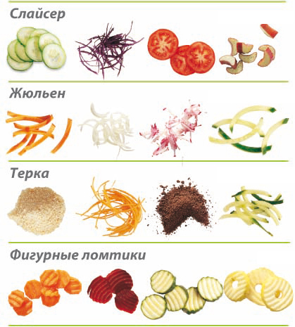
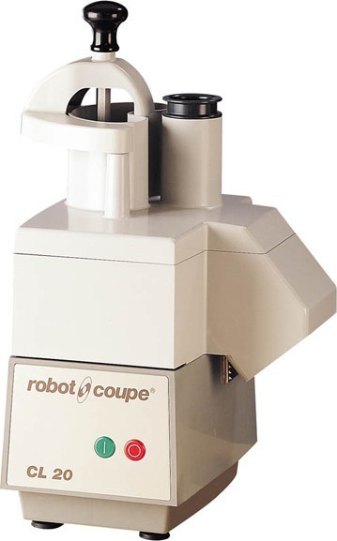
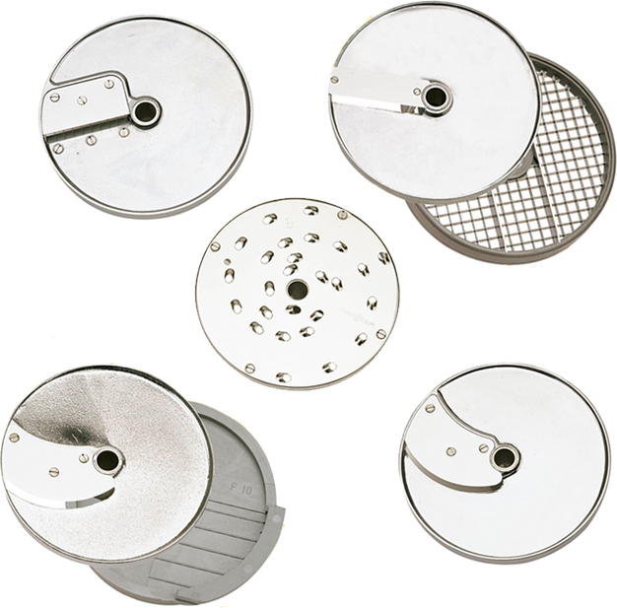
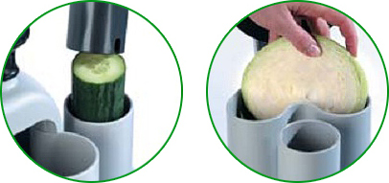
Овощерезательные машины
Для нарезания овощей на кусочки определенной формы на предприятиях общественного питания применяются овощерезательные машины (овощерезки).
Промышленность выпускает овощерезки с механическим и ручным приводами.
Машины для нарезания вареных овощей устанавливаются в холодных цехах, а для нарезания сырых овощей — в овощных и горячих цехах.
Овощерезка ROBOT COUPE CL20

Slide 7
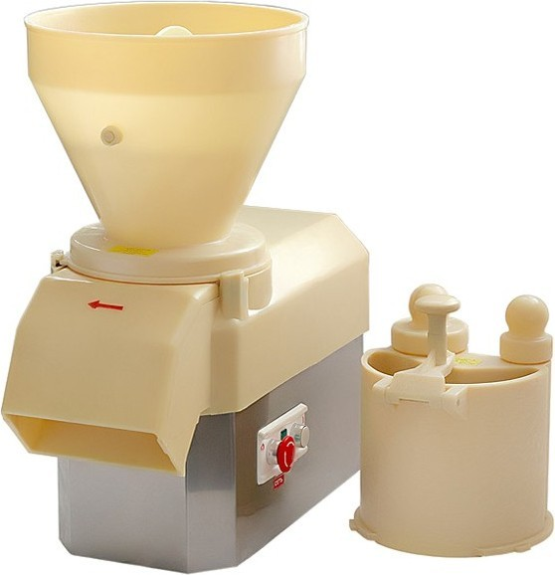
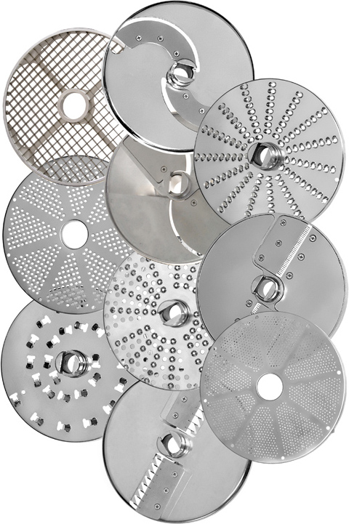
Протирорезательные машины
Машина протирочно-резательная МПР-350.00М предназначена для протирки вареных продуктов, нарезки сырых и вареных продуктов на различные геометрические формы, для тонкого измельчения картофеля, моркови, а также шинковки капусты.
Машина протирочно-резательная МПР-350.00М
https://www.youtube.com/watch?v=QmUrWxyD_J0

Slide 8
Изучение устройства, принципа действия, правил безопасной эксплуатации машин для обработки овощей

Slide 9
Машины для обработки овощей Заполнить таблицу по образцу (материал на следующих слайдах)
Наименование машины | Назначение | Детали | Принцип действия
Картофелеочис тительная машина МОК-250 | Для очистки картофеля и корнеплодов | Корпус, рабочая камера с абра­зивными вставками с загрузочной крышкой и разгрузочной дверцей, вращающийся рабочий конусный диск с абразивным покрытием приводного механизма и пульт управления | Овощи при загрузке через воронку получа­ют вращательное движение, падая на вращающийся конусный диск с абразивным покрытием, и под действием центробежной силы прижимаются к стенкам машины. За счет трения об абра­зивные поверхности происходит снятие кожуры с овощей. Обра­зующаяся мезга удаляется водой, непрерывно поступающей в рабочую камеру из водопровода, и через сливной патрубок ухо­дит в канализацию.

Slide 10
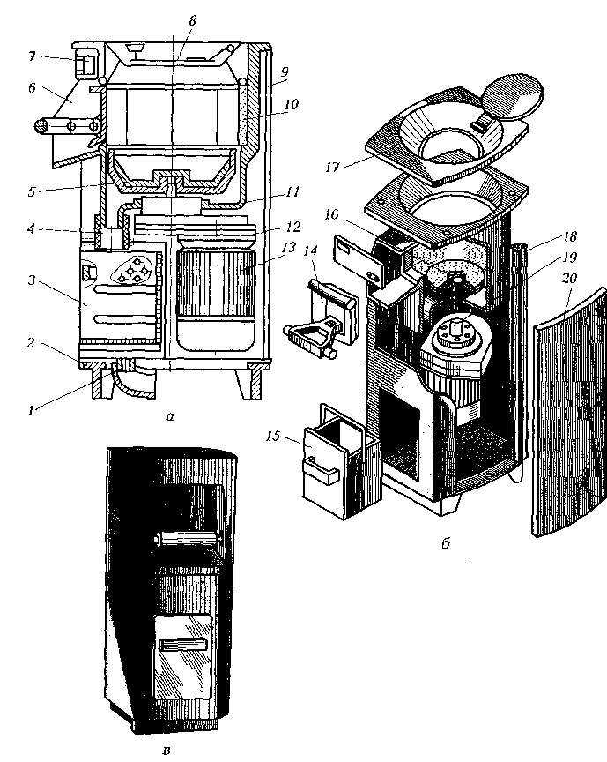
Картофелеочистительные машины
Картофелеочистительная машина МОК-250 име­ет следующие основные узлы: корпус, рабочую камеру 9 с абра­зивными вставками 10 с загрузочной крышкой 17 и разгрузочной дверцей 14, вращающийся рабочий конусный диск 5 с абразив­ным покрытием приводного механизма и пульт управления 7.
Рабочая камера выполнена в виде литого цилиндрического корпуса, верхняя часть которого открыта и служит для загрузки овощей. Загрузочная воронка сверху закрывается крышкой 8. На боковой поверхности рабочей камеры имеется люк с разгрузочным лотком 6 и дверцей для выгрузки овощей после очистки. В нижней части рабочей камеры имеется сливной патрубок 1 и сборник мезги 15.
Рабочим органом машины служит закрепленный на вертикаль­ном валу конусный диск, покрытый абразивной массой, состо­ящей из зерен корунда или карбида кремния на бакелитовой ос­нове. Дно конусного диска имеет радиальные волны для лучшего перемещения овощей. На стенках рабочей камеры установлены съемные абразивные сегменты.
Привод машины состоит из электродвигателя 13 и клиноремен­ной передачи. Двигатель закреплен на подвижной плите, расположенной под мотором. Для предотвращения попадания воды из ра­бочей камеры в электрический привод и электродвигатель уста­новлена защитная манжета.
Пульт управления машины состоит из автоматического выклю­чателя и нажимного пускателя.
В нижней части корпуса машины находится устройство для заземления.
Конструкции и принцип работы машин МОК-125, МОК-250, МОК-400 аналогичны и различаются только габаритами, объемом рабочей камеры и производительностью.
Картофелеочистительная машина МОК-250:
а — вид в разрезе; б — схема сборки; в — общий вид; 1 — сливной патрубок; 2 — основание; 3 — камера отходов; 4 — резиновый патрубок; 5 — конусный диск; S — разгрузочный лоток; 7 — пульт управления; 8 — откидная крышка; 9— рабочая камера; 70— абразивные вставки; 77 — дно камеры; 7S— зуб­чатый редуктор; 13 — электродвигатель; 74 — разгрузочная дверца; 75 — сборник мезги; 76 — гнездо конуса; 17 — загрузочная крышка; 18 — стойка; 79 — шип вала; 20 — облицовка

Slide 11
Принцип действия картофелеочистительной машины МОК-250.
Овощи при загрузке через воронку получа­ют вращательное движение, падая на вращающийся конусный диск с абразивным покрытием, и под действием центробежной силы прижимаются к стенкам машины. За счет трения об абра­зивные поверхности происходит снятие кожуры с овощей. Обра­зующаяся мезга удаляется водой, непрерывно поступающей в рабочую камеру из водопровода, и через сливной патрубок ухо­дит в канализацию.
Правила эксплуатации картофелеочистительной машины МОК-250.
Перед началом работы производят внешний осмотр машины, наличия заземления, санитарного состояния и после этого машину включают и проверяют ее работу на холостом ходу. Если машина исправна, приступают к работе на ней.
После окончания очистки, не выключая электродвигатель, открывают дверцу, и овощи выбрасываются в подставленную емкость. Затем загружают следующую порцию картофеля. Пос­ле окончания работы машину промывают на холостом ходу, а корпус протирают чистой тканью. Клубни, посторонние пред­меты, попавшие между сегментами и терочным диском, следу­ет извлекать только после полной остановки машины специаль­ным крючком.
Во время работы машины категорически запрещается опускать руки в рабочую камеру, так как это приводит к травме. К работе на машине допускаются лица, за которыми закреплена данная машина, сдавшие экзамен по технике безопасности и безопасно­сти труда.

Slide 12
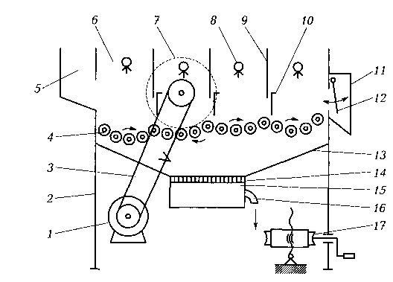
Картофелеочистительные машины
Картофелеочистительная машина непрерывного действия КНН-600М предназначена для очистки картофеля за счет трения его об абразивные поверхности роликов, посажен­ных на рабочие валики, рабочих валиков, стенок и перегородок при интенсивной подаче воды. Эта машина используется на заго­товочных фабриках, крупных предприятиях общественного пита­ния и в поточных линиях.
Картофелеочистительная машина КНН-600М состоит из рабочей камеры, установленной на раму, привода, очистительных валиков, электродвигателя 1, клиноременной передачи 3 и разбрызгивателя 8.
Рабочая камера разделена перегородками 9 на четыре секции 6. В перегородках имеются окна с выдвижными заслонками. В верхней части каждого отделения смонтирован разбрызгиватель, к которому подводится вода. На торцевых стенках машины уста­новлены загрузочный 5 и разгрузочный 11 лотки.
Рабочими органами машины служат очистительные валики, которые состоят из стальных стержней и насаженных на них аб­разивных роликов 4, имеющих форму усеченного конуса и образующих волнистую поверхность.
Поверхность рабочей камеры и перегородки между отделени­ями покрыты абразивными пластинами. Движение от электродви­гателя к валикам осуществляется через клиноременную и зубча­тую передачи.
Продолжительность обработки картофеля в машине регулиру­ется рукояткой червячного механизма 17, которая служит также для наклона корпуса машины. Скорость выхода очищенных овощей можно регулировать изменением ширины окон в перегород­ках и высоты подъема заслонки в разгрузочном окне.
Схема картофелеочистительной машины непрерывного действия КНН-600М:
1 — электродвигатель; 2 — сварной каркас; 3 — клиноременная передача; 4 — абразивный ролик;
5 — загрузочный лоток; В — секция рабочей камеры; 7 — зубчатое колесо; 8 — разбрызгиватель;
9 — перегородка; 10 — заслонка; 11 — разгрузочный лоток; 12 — разгрузочная дверка; 13 — поддон;
14 — сетка; 15 — крахмалоотстойник; 16 — сливной патрубок; 17 — червячный механизм

Slide 13
Принцип действия картофелеочистительной машины КНН-600М. Картофель, непрерывно засыпаемый в за­грузочный бункер, попадает в первую секцию на быстровращающиеся абразивные валики. Вращаясь, клубни картофеля очища­ются от кожуры абразивными роликами и моются струями воды. В процессе очистки картофель под действием вновь поступающих клубней продвигается вдоль валов к окну в перегородке, через которое попадает во вторую секцию, где совершает тот же путь, но в противоположную сторону (по ширине машины). Прой­дя все четыре секции, очищенные клубни через разгрузочный лоток выгружаются из машины.
Правила эксплуатации картофелеочистительной машины КНН-600М. Перед началом работы на картофелеочис­тительной машине проверяют исправность отдельных узлов и машины в целом, а также состояние электропроводки и заземления.
Загружают машину только после ее пуска и подачи воды в сек­ции. При загрузке рабочей камеры следят за тем, чтобы в нее не попадали камни, куски земли и др. При возникновении чрезмер­ного шума, стука или каких-либо других неисправностей необхо­димо немедленно выключить машину и установить причину неис­правностей.

Slide 14
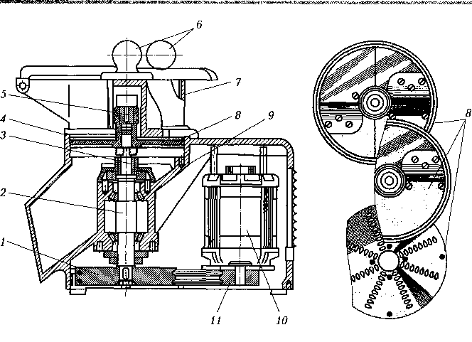
Овощерезательные машины
Овощерезательная машина МРО-200 настольного типа используется для нарезания сырых овощей кружочками, ломтиками, соломкой, брусочками, а также на ней можно шинко­вать капусту.
Овощерезательная машина МРО-200 состоит из корпуса 4, электропривода, загрузочной камеры 7 и сменных рабочих инст­рументов 8. Внутри корпуса машины находится привод, состо­ящий из электродвигателя 10 и клиноременной передачи. Рабо­чая камера выполнена в виде цилиндра, над ней крепится съем­ная загрузочная емкость, имеющая окна для загрузки овощей. В комплект машины входят дисковый нож, два терочных диска и два комбинированных ножа.
Дисковый нож используется для нарезания овощей ломтиками и шинкования капусты. Комбинированные ножи применяются для нарезания овощей брусочками с поперечным сечением 3 х 3 и10 х 10 мм. Эти ножи закреплены на диске неподвижно и поэтому толщина среза не регулируется. Диски с ножами укрепляются на валу с помощью винта. На корпусе установлен болт, к которому крепится заземляющий провод. На передней стенке установлены кнопки «Пуск» и «Стоп» для включения и выключения машины.
Универсальная овощерезательная машина МР0-200:
а — схема машины; б — виды сменного рабочего инструмента: 1,11— шкив; 8 — приводной вал; 3 — стакан; 4 — корпус; 5 — прижимной болт; 6 — цилиндрические толкатели; 7 — корпус загрузочной камеры; 8 — сменные ра­бочие инструменты; 9 — сбрасыватель; 10 — электродвигатель

Slide 15
Принцип действия овощерезательной машины МРО-200.
Основан на погружении продукта в загрузочное отвер­стие и прижатии толкателем к вращающему рабочему органу. Нож врезается в продукт и нарезает его. Нарезанный продукт сбрасывателем удаляется из рабочей камеры и далее через раз­грузочный лоток попадает в тару.
Правила эксплуатации овощерезательной ма­шины МРО-200.
Перед включением машины в работу повар, закрепленный за данным оборудованием, обязан выполнить пра­вила техники безопасности и правила безопасности труда. Во время работы машины категорически запрещается опускать руки в рабочую камеру.
Санитарную обработку проводят после отклю­чения и остановки машины.

Slide 16
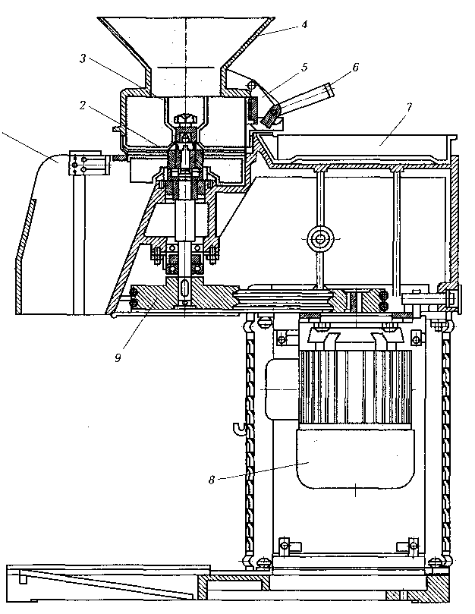
Протирорезательные машины
Протирорезательная машина МП-800 предназначена для протирания вареных овощей, а также творога, печени, рыбы и мяса.
Рабочей камерой машины служит бункер с конической за­грузочной воронкой. На дне рабочей камеры устанавливаются неподвижные сменные сита или терочный диск. На вертикаль­ном валу устанавливаются сменные роторы (лопастные 3 и ро­ликовые), которые протирают продукты, подаваемые в машину. Для удаления непротертых продуктов в стенке рабочей камеры находится люк для отходов 5, который имеет плотно закрывае­мую крышку и ручку. Удаление непротертых продуктов осуще­ствляется ротором, который с помощью реверсивного управле­ния двигателем вращается в обратном направлении. В зависимо­сти от вида протираемого продукта используются различные со­четания ротора и сит.
На корпусе машины имеются кнопки «Пуск», «Стоп», «Отхо­ды», а также блокирующий микровыключатель, который не вклю­чает двигатель при снятой загрузочной рабочей камеры.
Протирорезательная машина МП-800:
7 — лоток для выгрузки продуктов; 2 — решетка; 3 — лопастной ротор; 4 — загрузочный бункер; 5 — люк для отходов; 6 — ручка с эксцентриковым зажи­мом; 7 — емкость для сбора отходов; 8 — электродвигатель; 9 — клиноремен­ная передача

Slide 17
Принцип работы протирорезательной машины МП-800.
Вареный продукт, предназначенный для протира­ния, загружают в бункер рабочей камеры машины. Вращающий­ся ротор своими лопастями захватывает и подает к ситу продукт, который измельчается и продавливается через отверстия в сите. Готовая продукция сбрасывателем подается по лотку в подстав­ленную емкость.
Правила эксплуатации протирорезательной машины МП-800.
Перед началом работы на протирорезатель­ной машине проверяют санитарное состояние, правильность сборки и надежность крепления сита, терочных дисков, сменно­го ротора и всех деталей машины. После этого проверяют надеж­ность и исправность установленного заземления. Затем машину проверяют на холостом ходу. К работе на данной машине допус­каются лица, за которыми закреплена данная машина, имеющие специальную форму одежды и сухую обувь.
Категорически запрещается во время работы поправлять и проталкивать продукты руками. Если возникла такая необходи­мость, то это можно делать только специальным толкателем. В случае появления неполадок в работе машины ее немедленно ос­танавливают и осматривают. Замену дисков и ножей нужно про­изводить после останова двигателя машины и отключения ее от сети напряжения. Заточку ножей и текущий ремонт выполняют работники, обслуживающие данное предприятие согласно заклю­ченному договору.
После окончания работы машину отключают, разбирают, хоро­шо промывают все рабочие части, протирают и просушивают.
При длительном хранении все рабочие части смазывают несо­леным жиром.

Slide 18
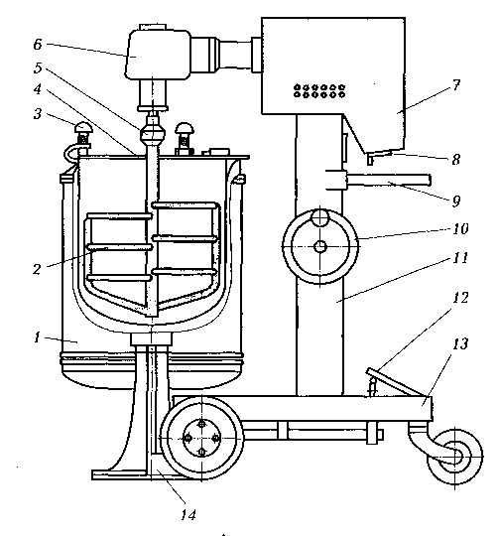
Протирорезательные машины
Машина для приготовления картофельного пюре МКП-60 используется в столовых, в горячих цехах для приготов­ления картофельного пюре.
Эта машина состоит из котла пищеварочного электрического котла КПЭ-60 1 и электропривода 7, смонтированного на трехколесной тележке 13. На тележке два колеса находятся на неподвижных осях, а третье колесо, служащее для поворота, — на подвижной оси. Тележка имеет педаль 12, с помощью которой фиксируют тележку при установке у котла. Электропривод, расположенный на тележке, состоит из телеско­пической колонки 11с механизмом подъема, привода, взбивателя и муфты 5 для присоединения лопасти. Маховик 10 служит для поднятия привода и головки взбивателя 6. Сверху котел закрыва­ется специальной крышкой 4, закрепленной двумя зажимами 3.
Машина МКП-60:
1 — котел КПЭ-60; 2 — лопасть; 3 — зажимы; 4 — крышка; 5 — соединитель­ная муфта; 6 — головка взбивателя; 7 — электропривод; 8 — кнопочная стан­ция; 9 — рукоятка; 10 — маховик; 11 — телескопическая колонка; 72 — пе­даль; 13 — тележка; 14 — сцепное устройство

Slide 19
Правила эксплуатации машины МКП-60.
К котлу со сваренным картофелем подкатывают тележку и закрепляют ее с помощью педали; снимают с котла крышку. Вращением махови­ка поднимают привод с головкой взбивателя, присоединяют ло­пасть 2 к рабочему валу с помощью муфты и опускают ее в котел, оставляя зазор между лопастью и дном котла не менее 5 мм. За­тем закрывают котел крышкой с зажимами и включают машину.
По окончании работы машину выключают, снимают крышку и, подняв лопасть в верхнее положение, отсоединяют его. Нажав на педаль, откатывают тележку. После разгрузки проводят санитар­ную обработку котла и сменного механизма привода.
Эксплуатацию машины нужно производить в строгом соответ­ствии с инструкцией завода-изготовителя, которая предусмотрена для каждой машины. Запрещается снимать лопасть до полной ос­тановки машины. При подъеме крышки необходимо соблюдать осторожность, так как можно получить ожог паром рук и лица.

Slide 20
Домашнее задание Ответить на вопросы письменно в тетрадь, сделать краткий конспект презентации
1. На чем основан принцип действия очистки картофеля в картофелеочистительных машинах?
2. Как сульфитируют картофель?
3. Перечислите требования правил эксплуатации картофелеочистительной машины МОК-250.
4. Как регулируется продолжительность обработки картофеля на машине КНН-600М?
5. Для чего производится калибровка овощей перед их очисткой в машинах?
6. Какие факторы влияют на производительность машин по обработке овощей?
8. Как в овощерезательных машинах регулируется толщина нарезания овощей?

